Slide 1







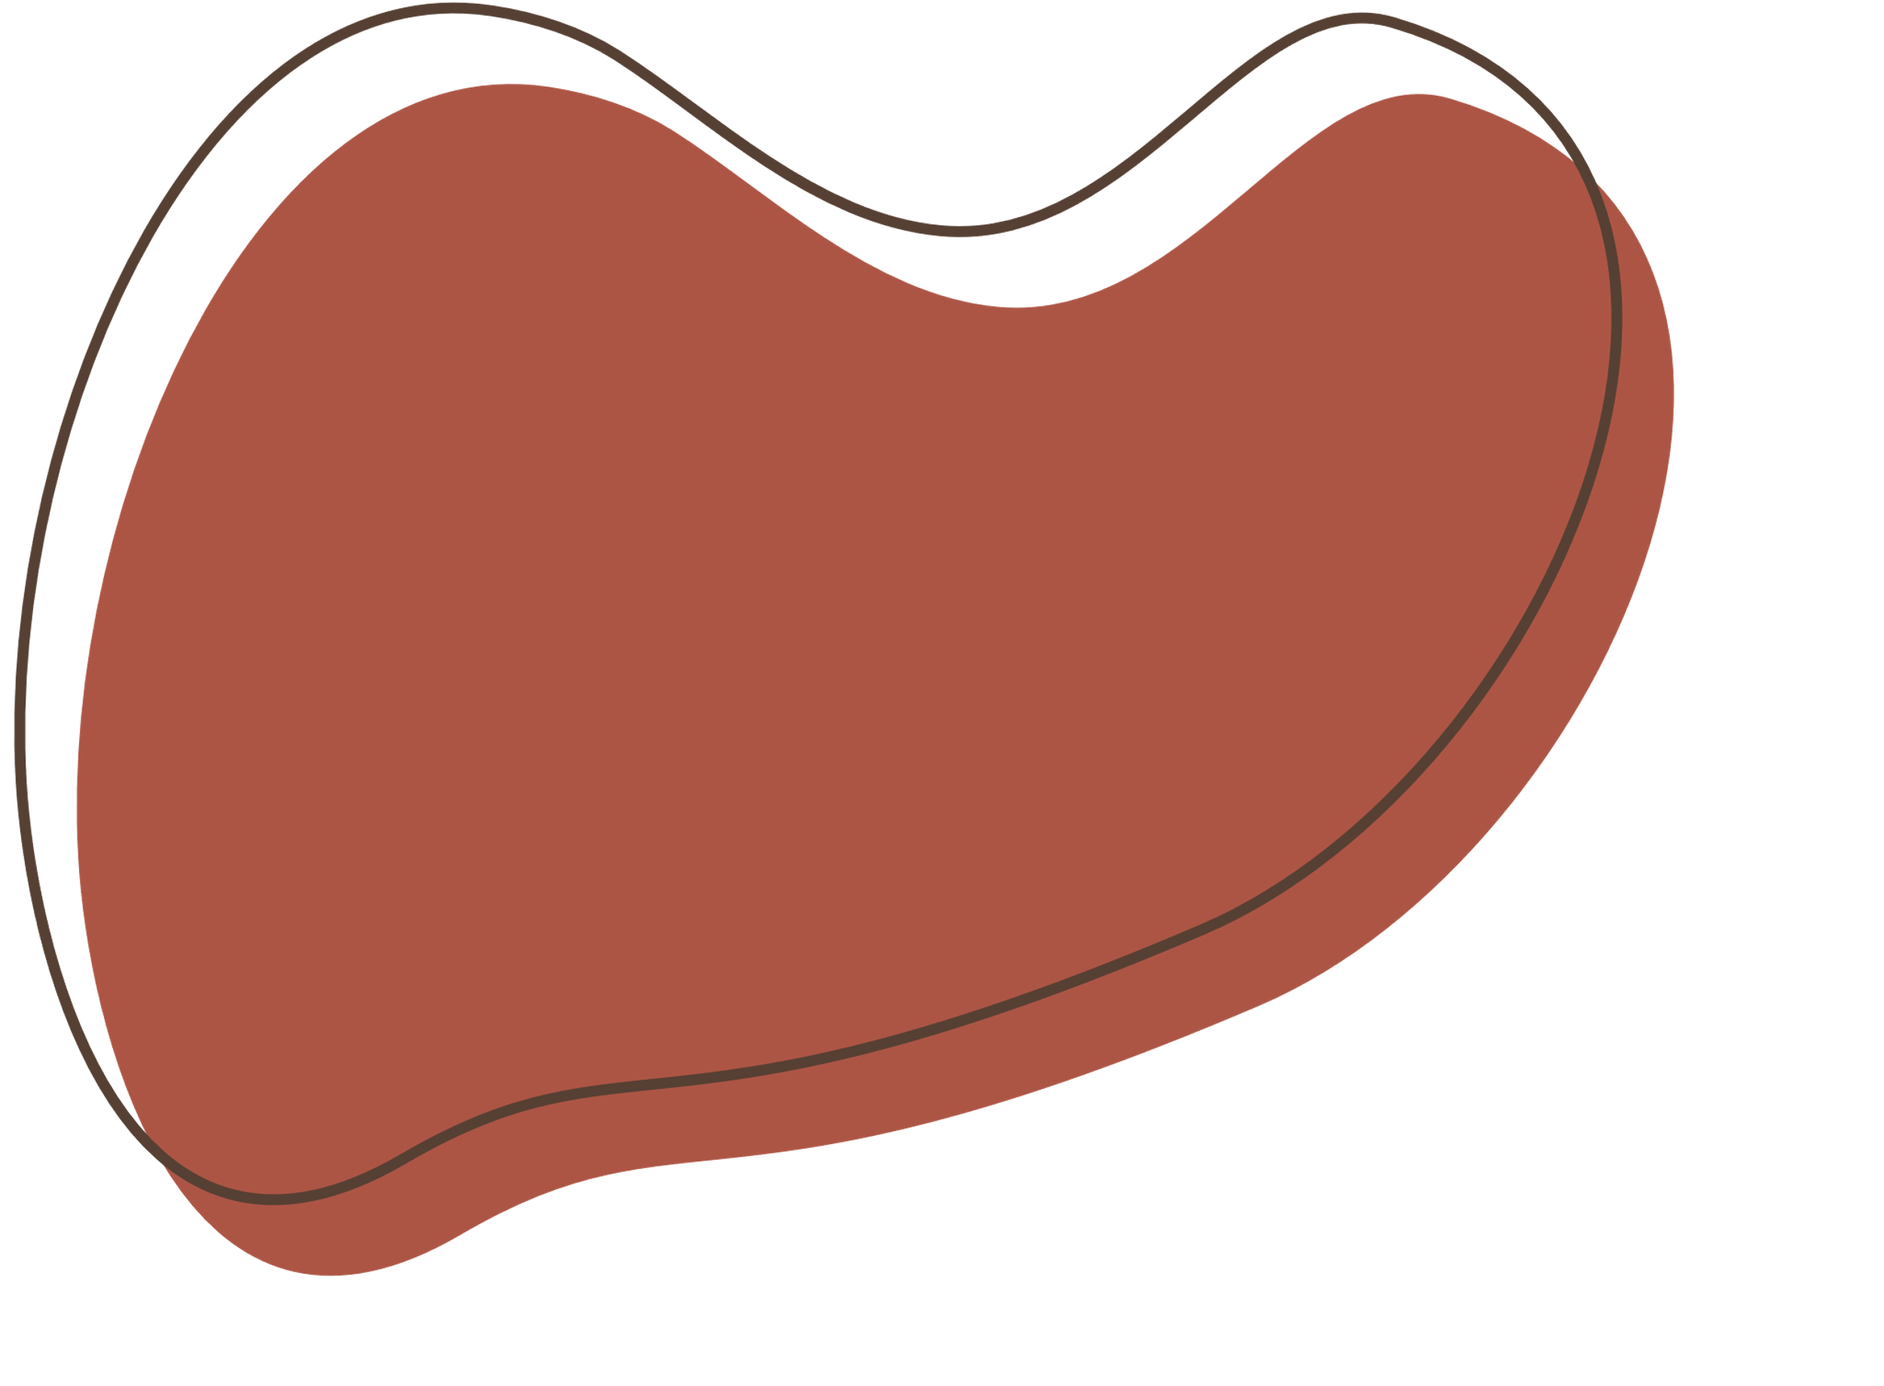
VẬT LÍ 11
NĂNG LƯỢNG VÀ
CÔNG SUẤT ĐIỆN
GIẢI MÃ Ô CHỮ

Slide 2



Cách chơi
Chọn 1 ô chữ, tham gia trả lời câu hỏi để điền vào ô chữ, hoàn tất 8 câu hỏi để tìm ra từ khóa của ô chữ.
Câu trả lời đúng +1đ
Từ khóa đúng +3đ

Slide 3








Question Time

Slide 4





Giải mã ô chữ
d
i
e
n
n
a
n
g
k
i
l
o
w
a
t
t
n
h
i
e
t
t
h
u
a
n
t
o
c
d
o
s
o
d
i
e
n
c
o
n
g
h
o
n
g

Slide 5


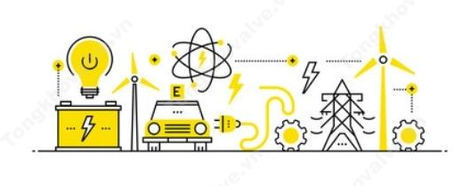


Đổi ô chữ khác.

Slide 6



Slide 7












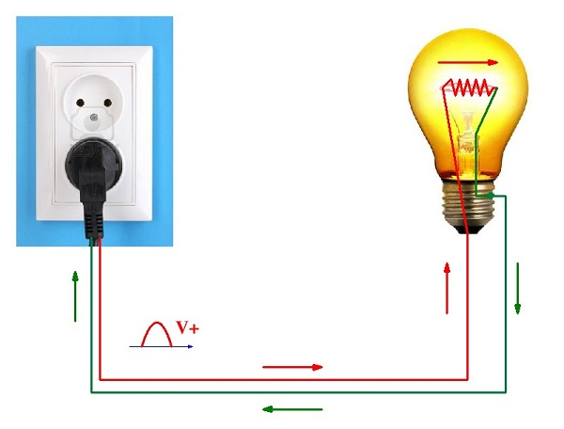
Câu số 1
Công suất điện của một đoạn mạch là công suất tiêu thụ của đoạn mạch đó và có trị số bằng ___mà đoạn mạch tiêu thụ trong một đơn vị thời gian.
Đây là gì?
đ
i
ệ
n
n
ă
n
g

Slide 8
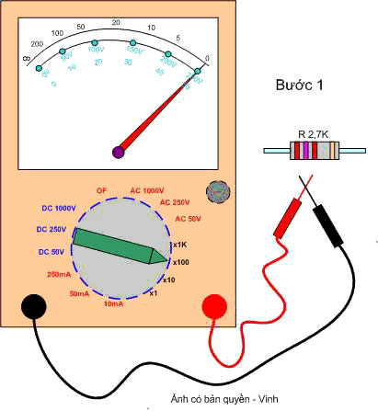
Câu số 2
Điện năng tiêu thụ có đơn vị là ____ giờ
Đây là gì?
k
i
l
o
w
a
t
t

Slide 9
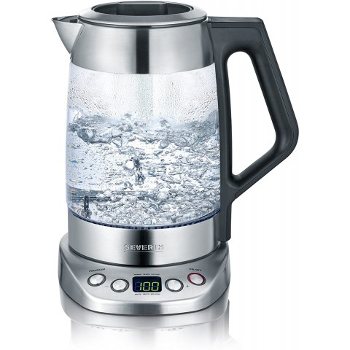
Câu số 3
Ấm đun nước là ứng dụng của sự chuyển hóa năng lượng điện thành dạng năng lượng nào?
Đây là gì?
n
h
i
ệ
t

Slide 10
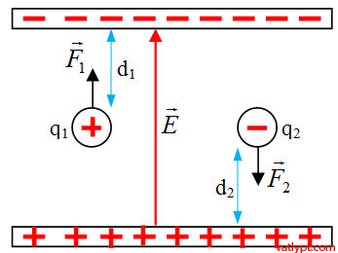
Câu số 4
Năng lượng điện trường của tụ tỉ lệ như thế nào với bình phương điện tích của tụ?
Đây là gì?
t
h
u
ậ
n

Slide 11
Câu số 5
Công suất tỏa nhiệt P ở vật dẫn khi có dòng điện chạy qua đặc trưng cho __ tỏa nhiệt của vật dẫn đó
Đây là gì?
t
ố
c
đ
ộ

Slide 12
Câu số 6
Trong đời sống, người ta thường gọi 1kW.h là 1___
Đây là gì?
s
ố
đ
i
ệ
n

Slide 13
Câu số 7
Lượng điện năng mà một đoạn tiêu thụ khi có dòng điện chạy qua để chuyển hóa thành các dạng năng lượng khác được đo bằng ___ của lực điện trường khi dịch chuyển có hướng các điện tích.
Đây là gì?
c
ô
n
g

Slide 14
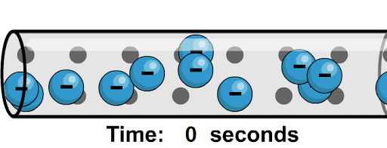
Câu số 8
Mỗi dụng cụ điện sẽ hoạt động bình thường khi được sử dụng đúng với hiệu điện thế định mức của nó. Nếu quá mức đó thì dụng cụ điện sẽ bị ____
Đây là gì?
h
ỏ
n
g

Slide 15

SƯU TẦM: ĐOÀN VĂN DOANH, NAM TRỰC, NAM ĐỊNH
LINK NHÓM DÀNH CHO GV BỘ MÔN VẬT LÝ TRAO ĐỔI TÀI LIỆU VÀ CHUYÊN MÔN CT 2018
https://www.facebook.com/groups/299257004355186

